Slide 1
Angular
Google + microsoft

Slide 2


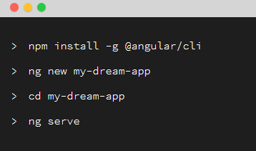
Requisitos para desenvolver

Slide 3
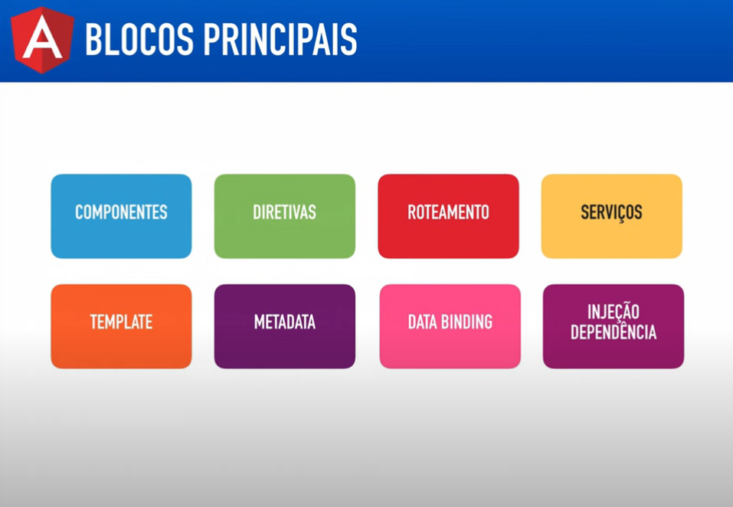
Blocos Principais

Slide 4
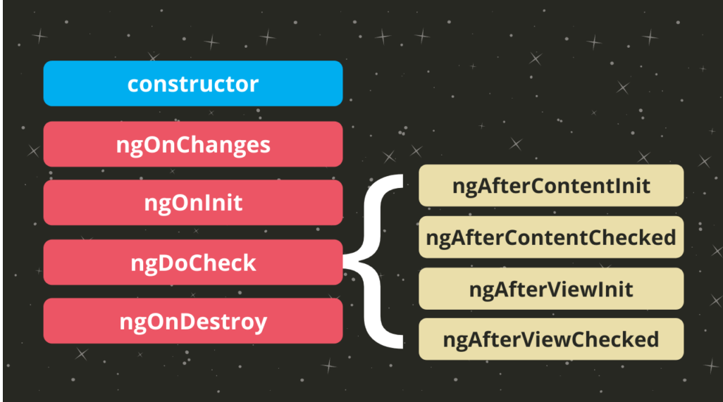
Ciclo de vida de um componente angular

Slide 5
Resumindo os ciclos
ngOnChanges: Este é o primeiro método que é executado quando um componente é criado. Ele é chamado sempre que uma propriedade de entrada do componente é alterada. Podemos usar este método para realizar tarefas específicas quando uma propriedade é atualizada. Por exemplo, podemos atualizar uma variável de exibição com o novo valor da propriedade.
ngOnInit: Este método é chamado imediatamente após ngOnChanges. Ele é executado apenas uma vez, quando o componente é inicializado pela primeira vez. Podemos usar este método para realizar tarefas de inicialização, como recuperar dados de um serviço ou inicializar variáveis.
ngDoCheck: Este método é executado sempre que o Angular verifica se o componente precisa ser atualizado. Ele é executado com frequência e pode ser usado para realizar tarefas de verificação de mudanças. Por exemplo, podemos verificar se uma variável foi alterada e atualizar a exibição em conformidade.;
ngAfterContentInit - Este método é executado após a inicialização do conteúdo do componente. Ele é usado para executar tarefas que dependem do conteúdo do componente, como alterar o estilo com base no conteúdo.
ngAfterViewInit - Este método é executado após a inicialização da exibição do componente. Ele é usado para executar tarefas que dependem da exibição do componente, como atualizar o tamanho da janela quando a exibição é alterada.
ngOnDestroy - Este método é executado quando o componente é destruído. É usado para limpar recursos, como fechar conexões com serviços ou cancelar assinaturas de observáveis.

Slide 6
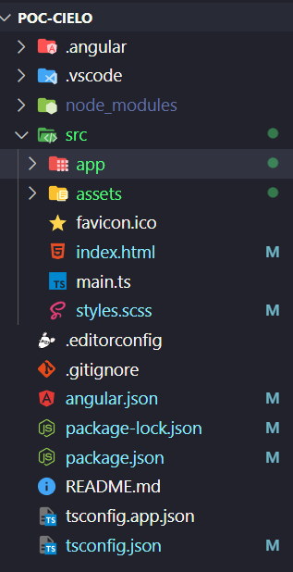
Estrutura do projeto
as
Angular.json: Ele contém todas as configurações necessárias para a construção, execução e teste do aplicativo Angular.
Tsconfig.app.json: é usado pelo Angular para configurar e personalizar a compilação de código TypeScript para JavaScript, de acordo com as necessidades do aplicativo

Slide 7
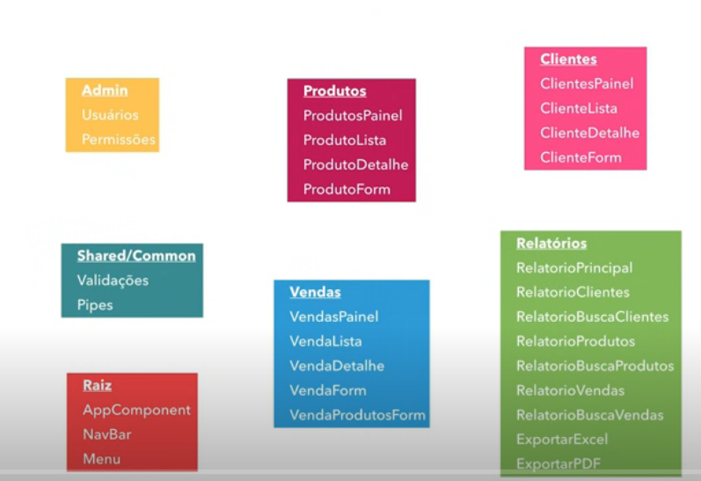
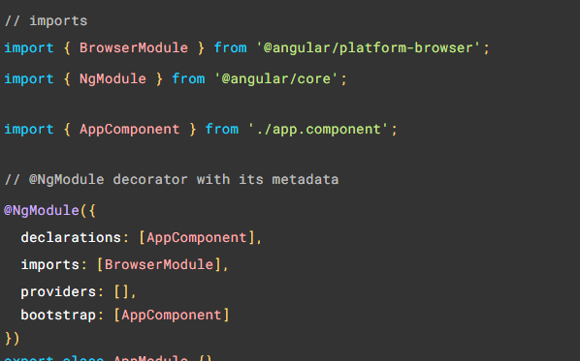
Modulos(NgModule) – ng g module <nome_modulo>

Slide 8
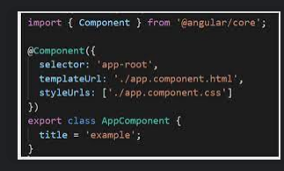
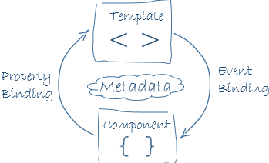
Meta dados

Slide 9
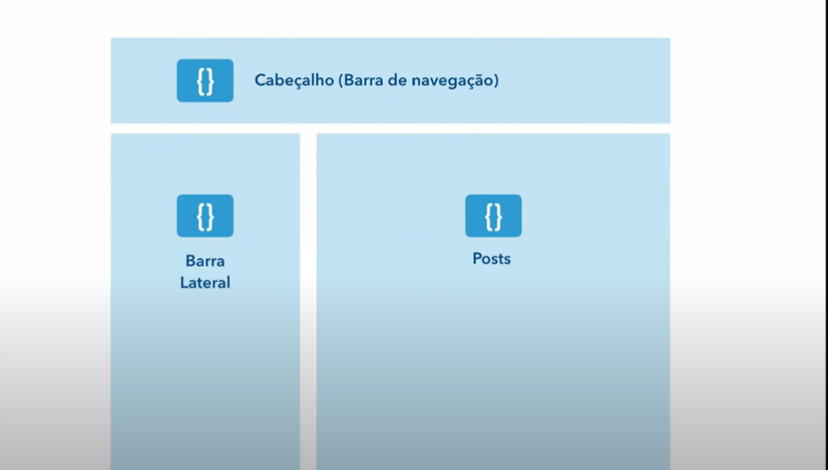
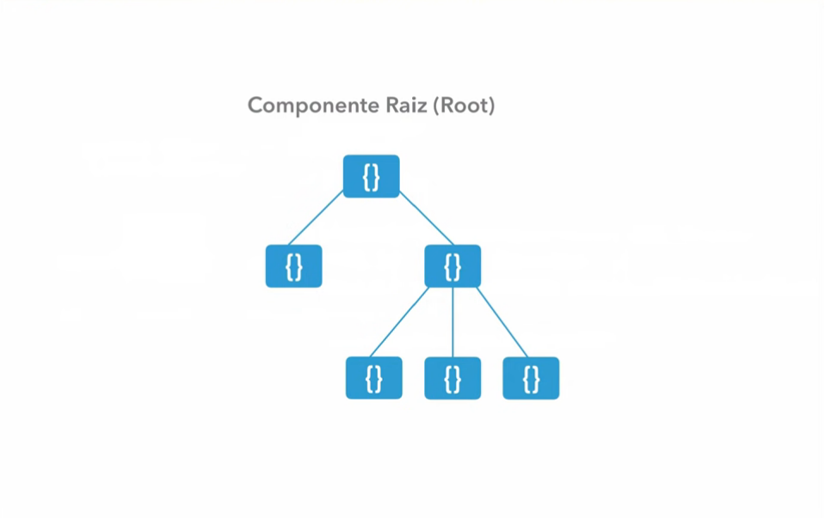
Componentes – ng g component <nome_component>

Slide 10
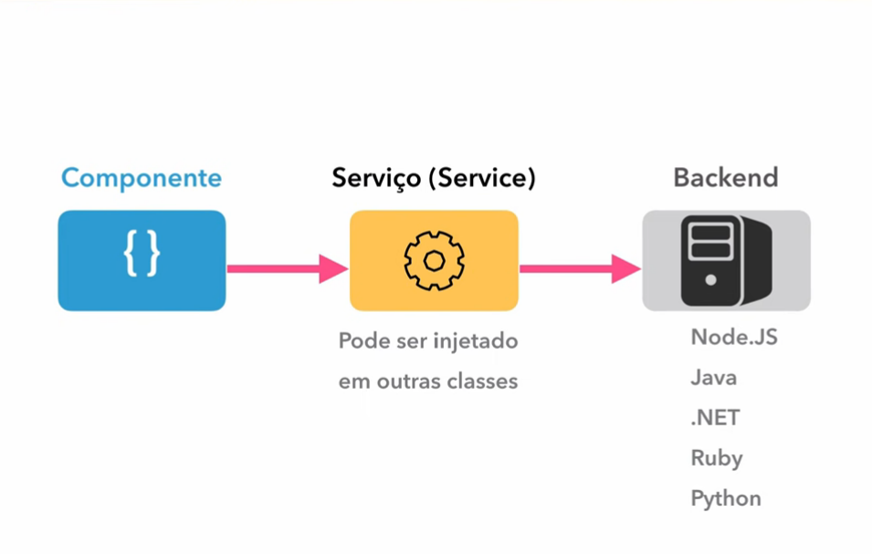
Serviços – ng g service <nome_servico>

Slide 11
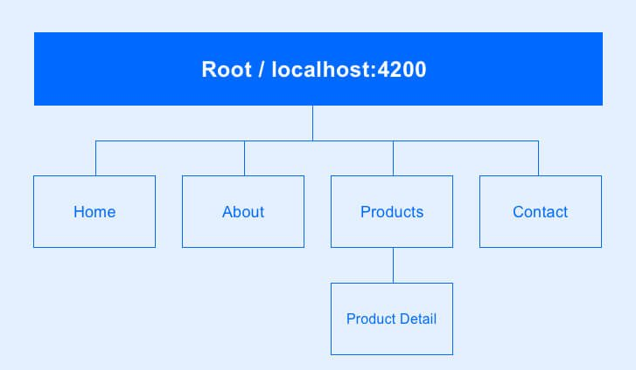
Router

Slide 12
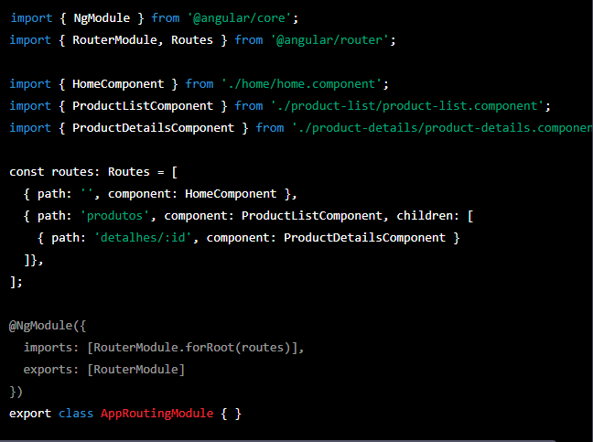
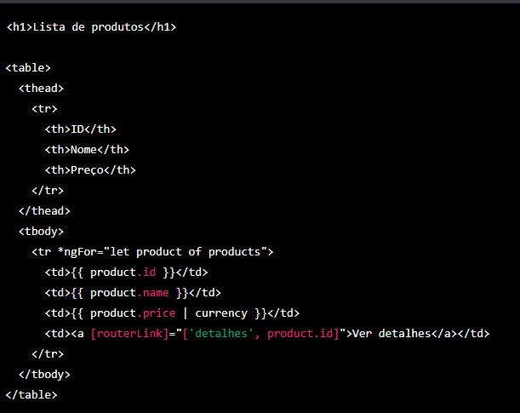
Router – mapeando as rotas na prática
Adicionar ao html o router-outlet onde os componentes do roteamento serão renderizados

Slide 13
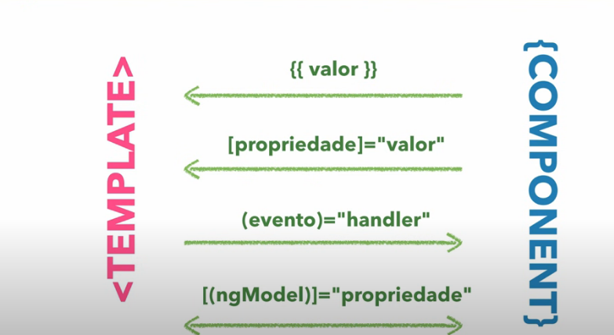
Data Binding

Slide 14
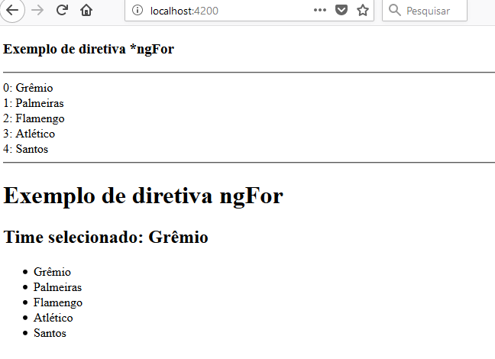
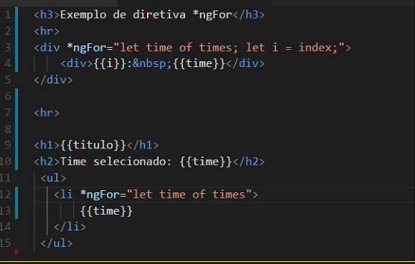
Interpolação

Slide 15
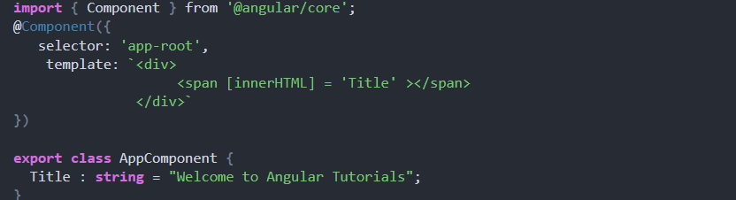

Property Binding

Slide 16
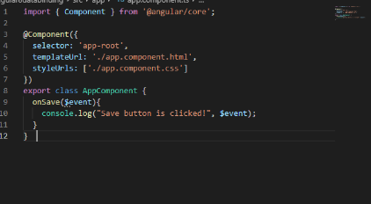

Event Binding

Slide 17

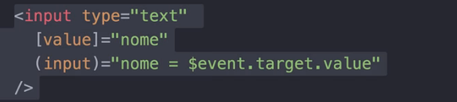
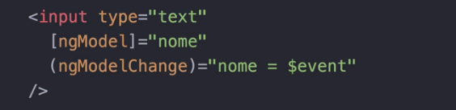

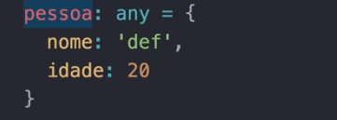

Two-way data binding – Strings e objetos ngModel(Forms Module)

Slide 18


O que são diretivas?

Slide 19
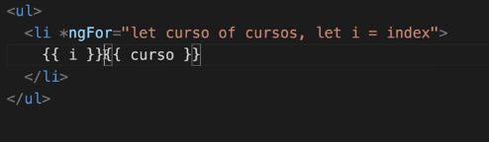
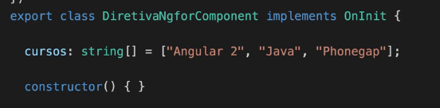
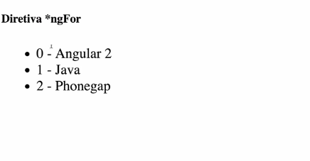
Principais diretivas do angular - ngFor

Slide 20
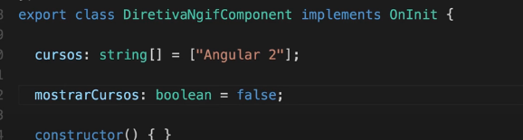
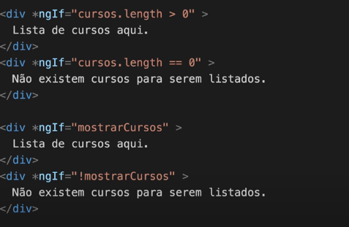

Principais diretivas do angular - ngIF

Slide 21
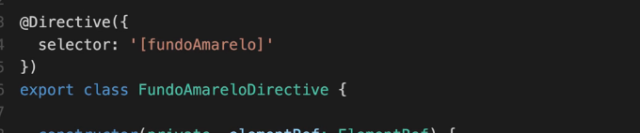

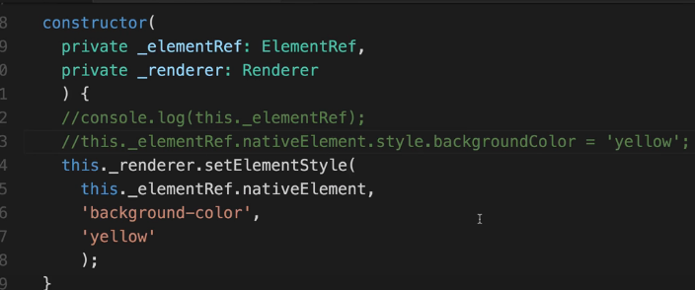
Diretivas personalizadas

Slide 22
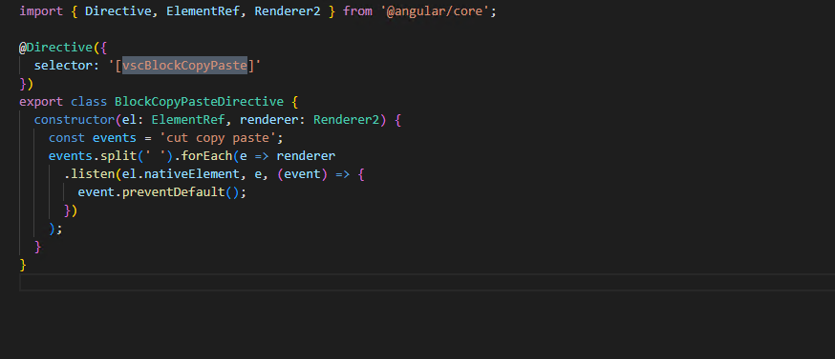
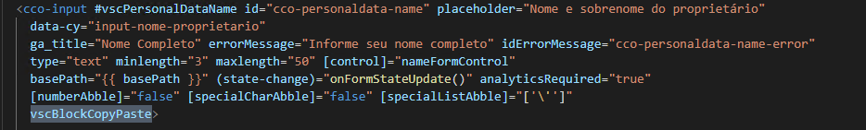
Diretivas personalizadas – exemplo do nosso projeto

Slide 23
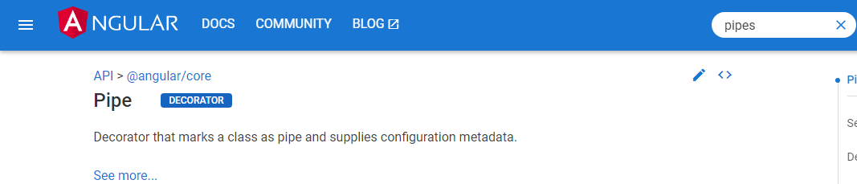
O que são pipes
Pipes transformam ou formatam algum valor e o mostra no template.

Slide 24
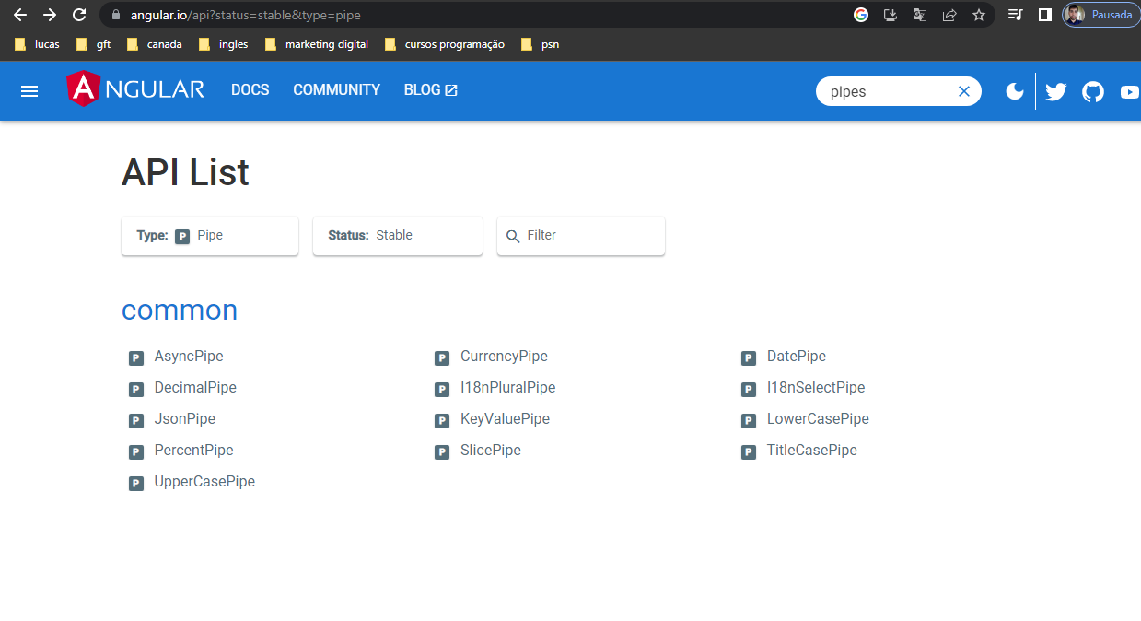
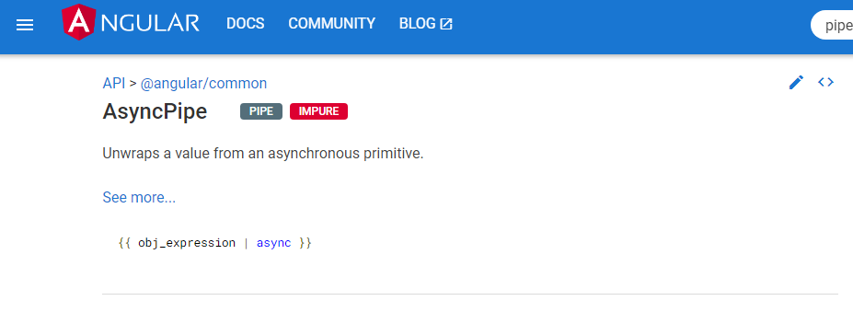
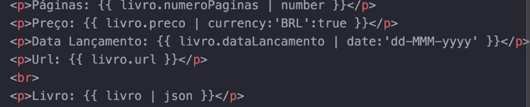
Pipes embutidas

Slide 25
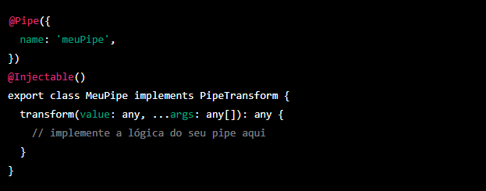
Pipes personalizados – ng g p nome_pipe
Implemente a interface PipeTransform e retorne algum valor

Slide 26
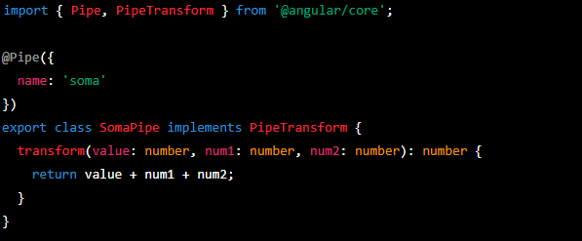
Pipes personalizadas com argumentos
O valor exibido será o de 10.
5 o valor da variável, mais 2 argumentos.

Slide 27
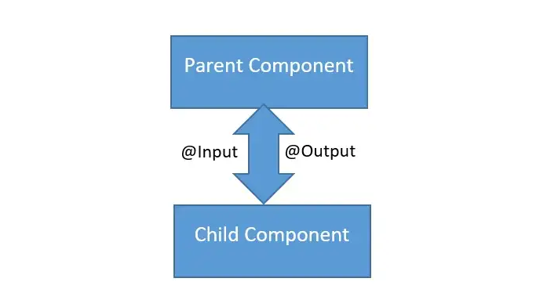
Comunicação entre componentes

Slide 28

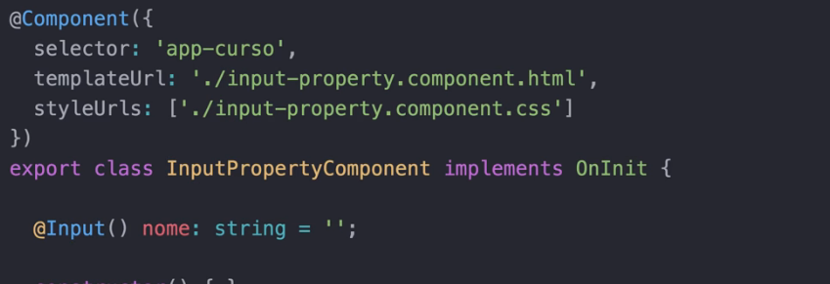

Input Properties – Passo a passo
Pai component
Pai html
Filho component

Slide 29


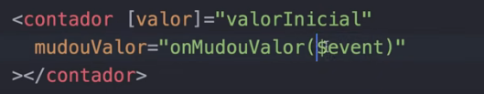
Output property – passo a passo
Filho
Pai

Slide 30
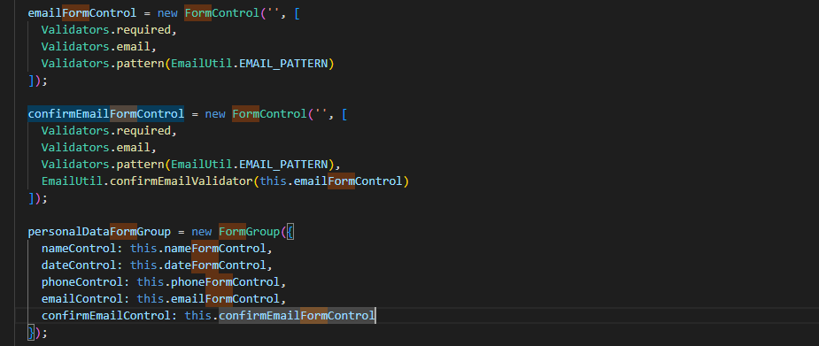
Formulario reativos

Slide 31
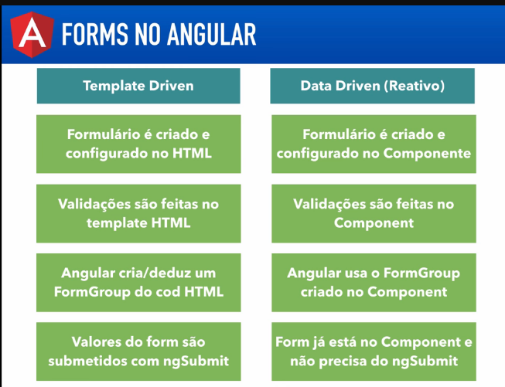
Formulários angular
No formulário reativo não precisamos fazer validações no html, como maxlength, essas validações são feitas no componente.

Slide 32
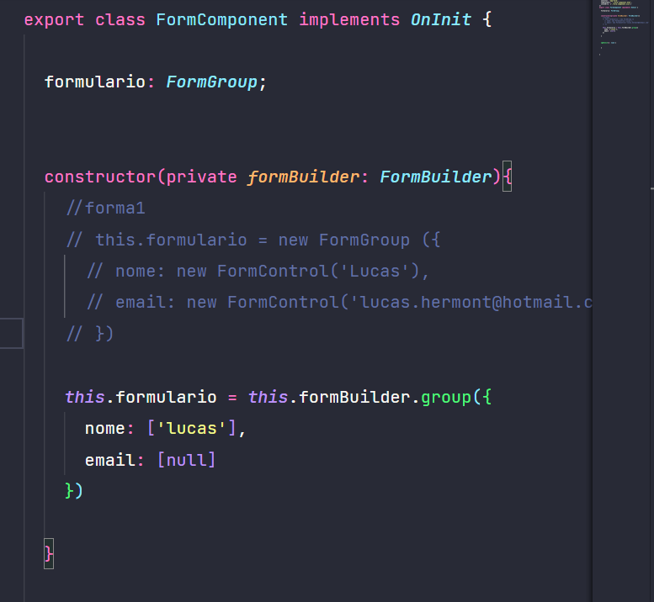
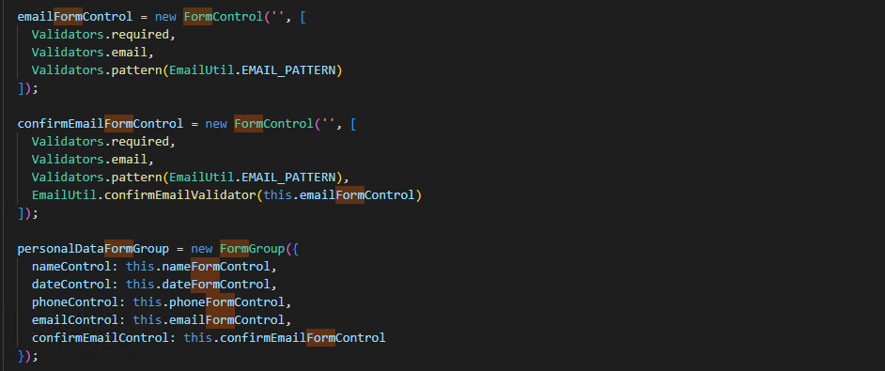
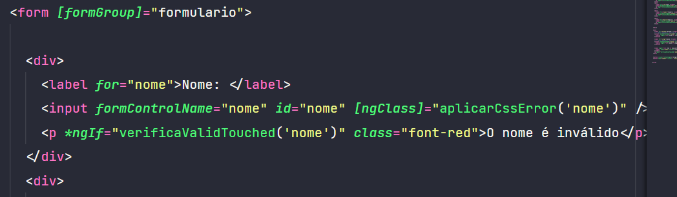
Formulário reativo – como construir
É necessário importar do angular forms. import { FormGroup, FormControl, Validators } from '@angular/forms';

Slide 33
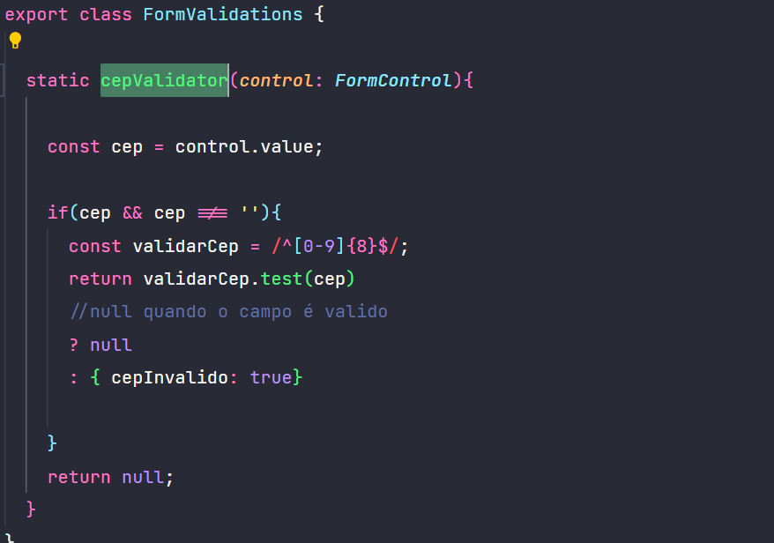
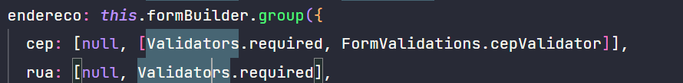
Formulário reativo – validações customizadas

Slide 34
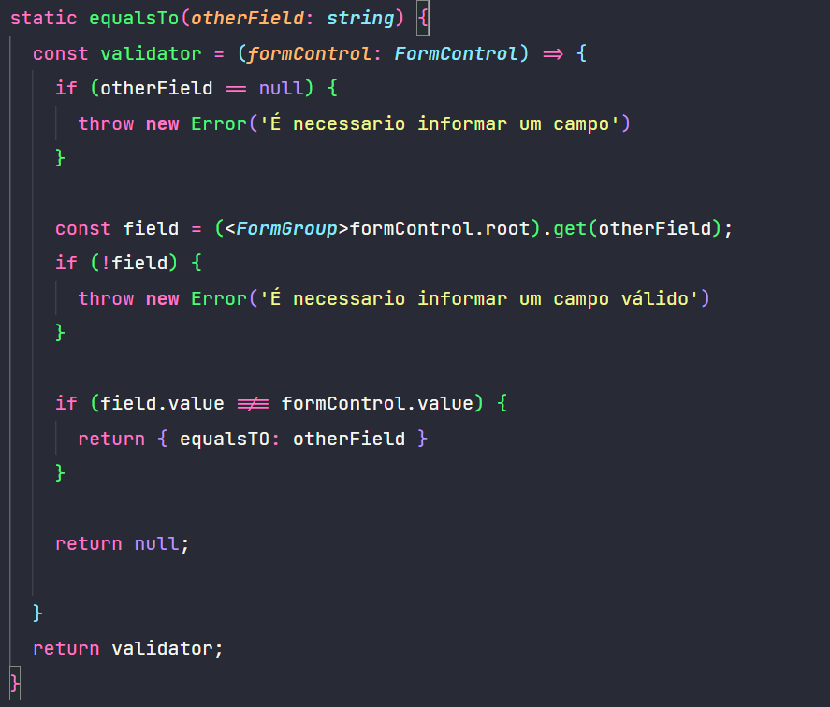
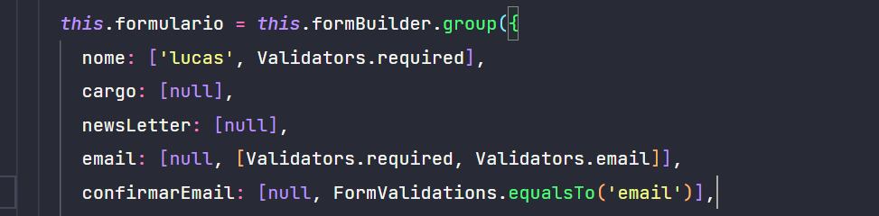
Validação recebendo parâmetro

Slide 35
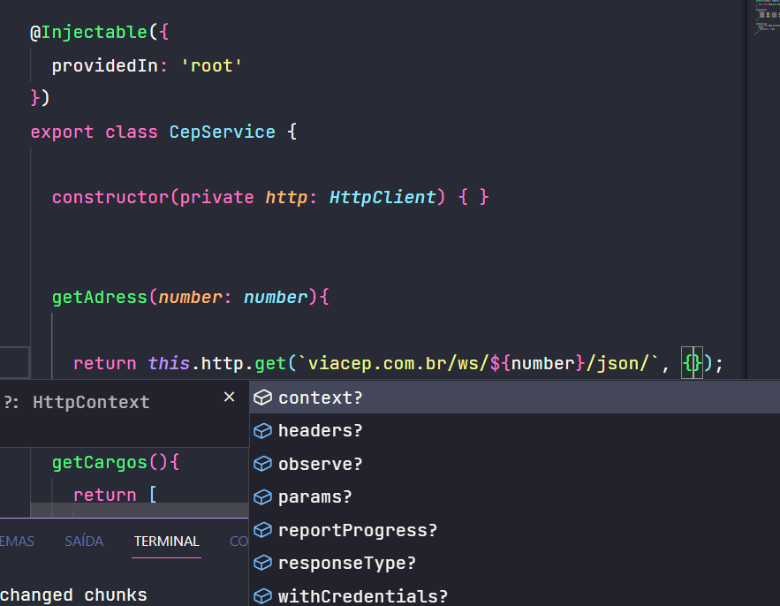
Como fazer uma chamada http através de um serviço

Slide 36

Principais operadores com rxjs
1 - map
2 - filter 3 - delay
4 - take
5 - tape
6 - catchError
7 - first

